Slide 1
Congrès LLR 2017
Présentation Julien PRUDENT
CDD Ingénieur de Recherche en mécanique
Congrès LLR 2017 – Présentation Julien PRUDENT – CDD Ingénieur de Recherche en mécanique – 18/09/2017
1/5

Slide 2
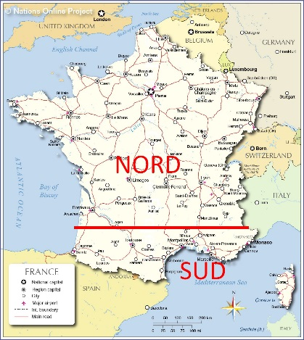
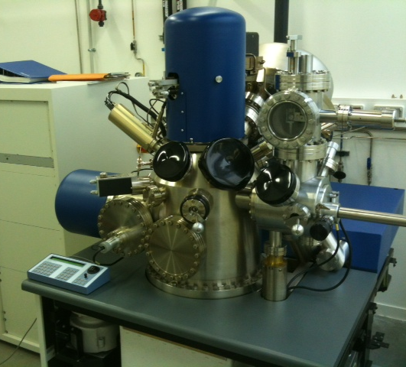
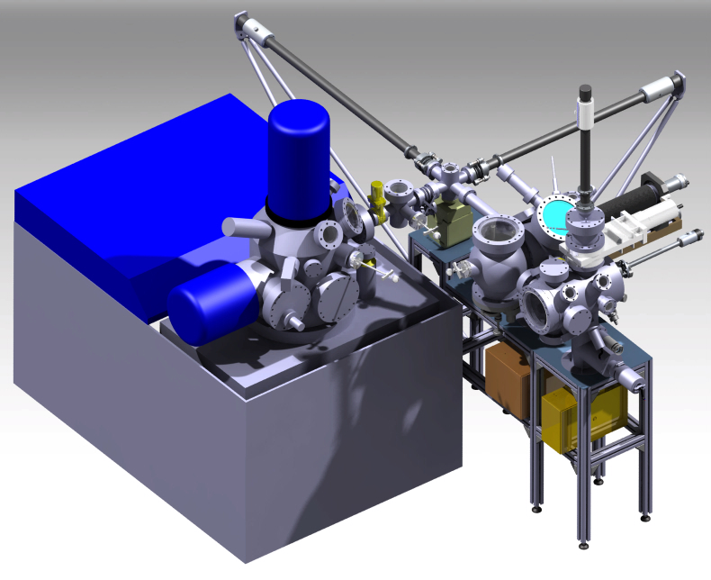
Mon parcours
DUT Génie Mécanique et Productique
Diplôme Ingénieur Génie Mécanique
Triathlon
CDD IR CNRS conception mécanique
2008 – 2010
2010 – 2013
2013 – 2015
Depuis Mars 2015
Projet de fin d’étude
Conception mécanique ultra-vide
Congrès LLR 2017 – Présentation Julien PRUDENT – CDD Ingénieur de Recherche en mécanique – 18/09/2017
2/5

Slide 3
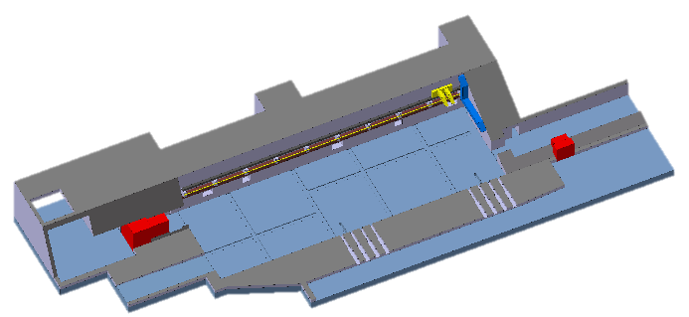
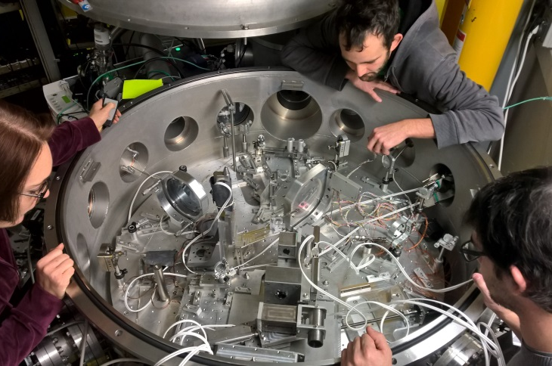
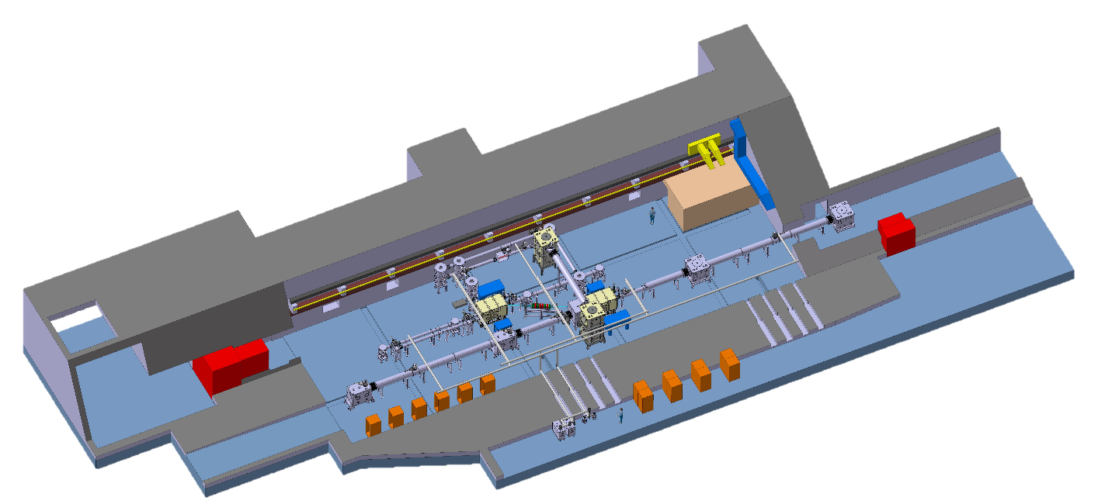
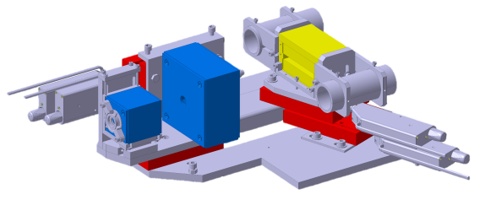
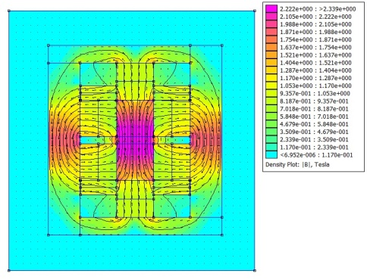
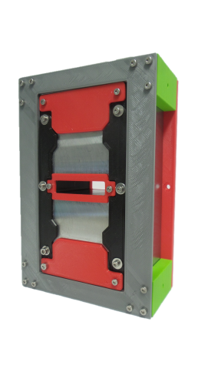
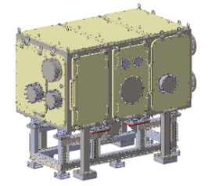
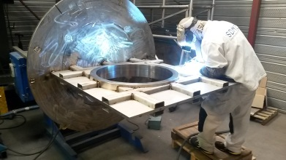
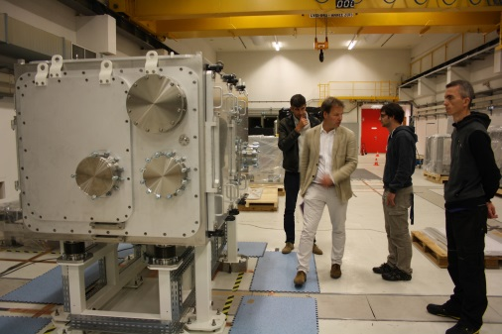
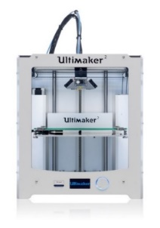
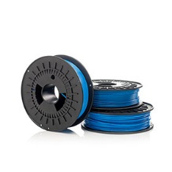
Mon CDD au LLR
Activité : Accélération laser/plasma
Orme des Merisiers
E
S
N
Objectif
W
Conception mécanique spectromètre à électrons
Installation spectromètre à UHI100 – LIDyl – CEA
Aménagement salle d’expérience LFA
Etudes mécanique
Etudes magnétostatique
Conception dipôle à aimants permanents
Service mécanique :
Gestion sous-traitances
Installation équipements
Fabrication additive
Congrès LLR 2017 – Présentation Julien PRUDENT – CDD Ingénieur de Recherche en mécanique – 18/09/2017
3/5

Slide 4
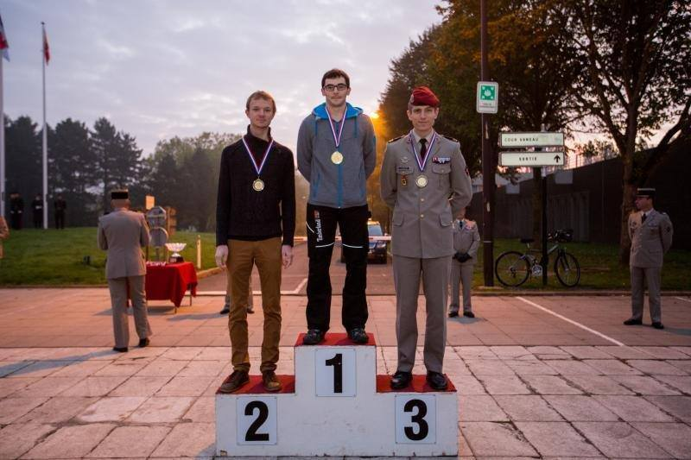
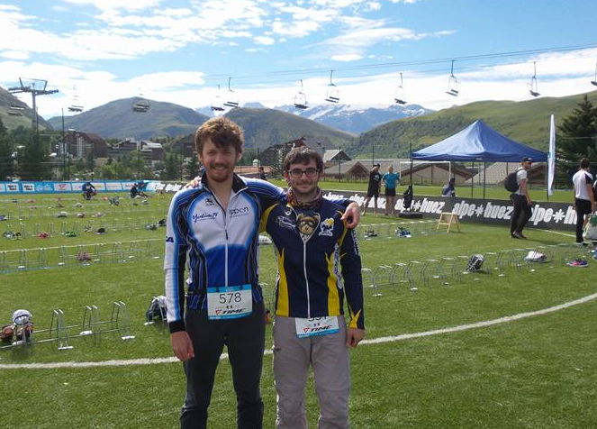
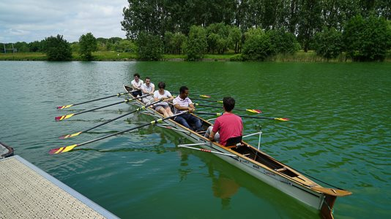
Défis sportif au LLR
Cross de l’X 2015
Aviron à l’X 2016
Congrès LLR 2017 – Présentation Julien PRUDENT – CDD Ingénieur de Recherche en mécanique – 18/09/2017
4/5

Slide 5
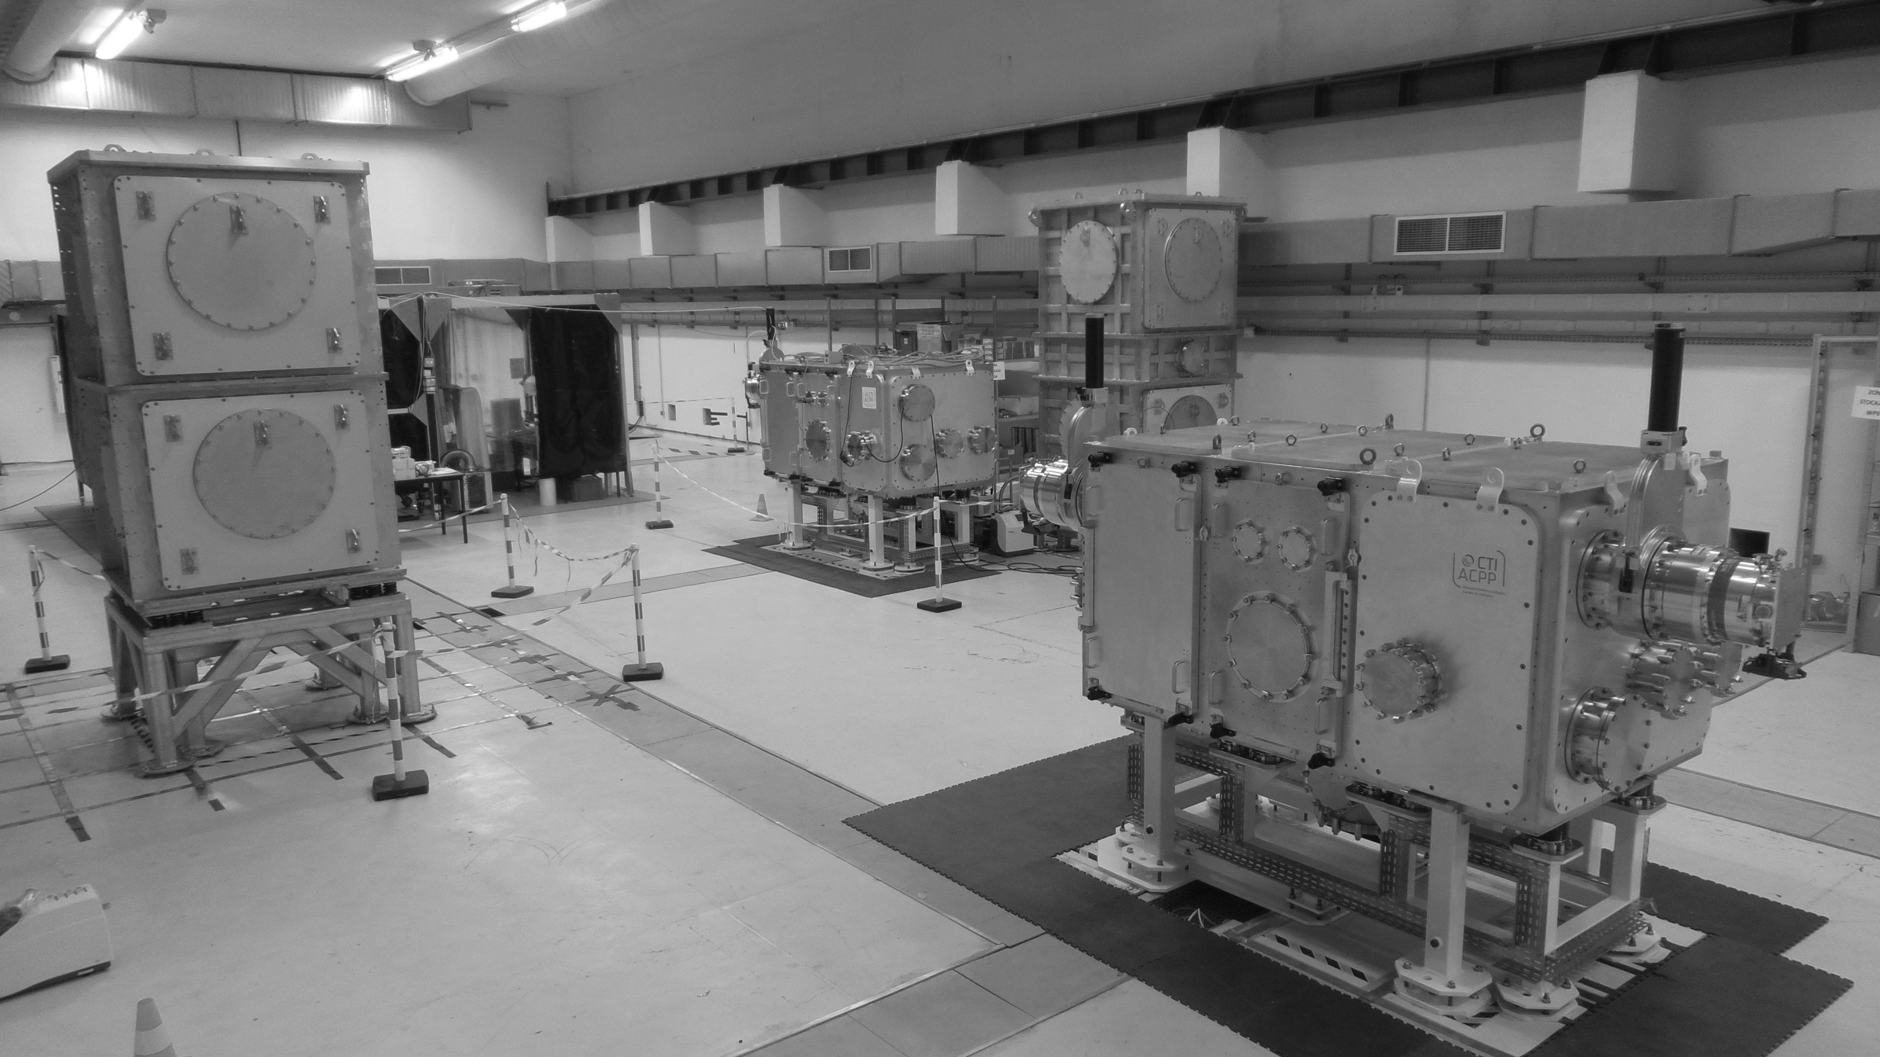
bref.
Je suis en CDD au LLR !

